Slide 1

Étude comportement de l’animal
Projet OVIN2A--208
Encadrants:
Pascal Makris
Donatello Conte
Etudaint:
Lin SHEN

Slide 2
Sommaires
Contexte du projet
L’historique du projet
Environnement de programmation
Modélisation du projet
Réalisation du projet
Gestion du projet
Conclusion
Démonstration

Slide 3
Contexte du projet

Slide 4
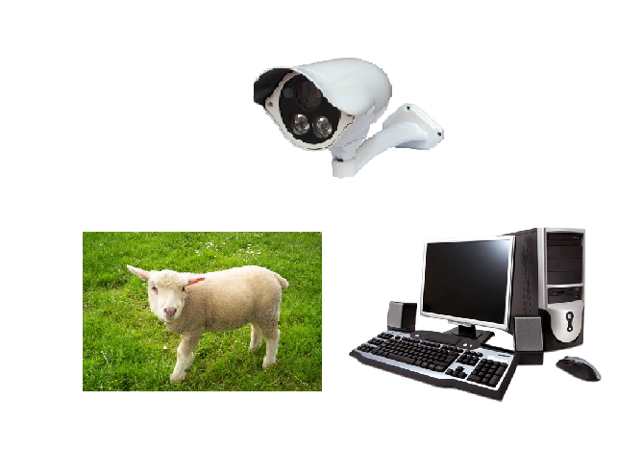
Contexte du projet
Pour identiﬁer les causes de mortalité des agneaux, il faut étudier leur comportements dans leur premières années.
Détecter et suivre les agneaux dans la vidéo
Déssiner la trajectoire
Baser sur le projet existant
Garder l’algorithme et créer une nouvelle structure de code
Créer une nouvelle interface pour faciliter l’utilisation

Slide 5
L’historique du projet

Slide 6
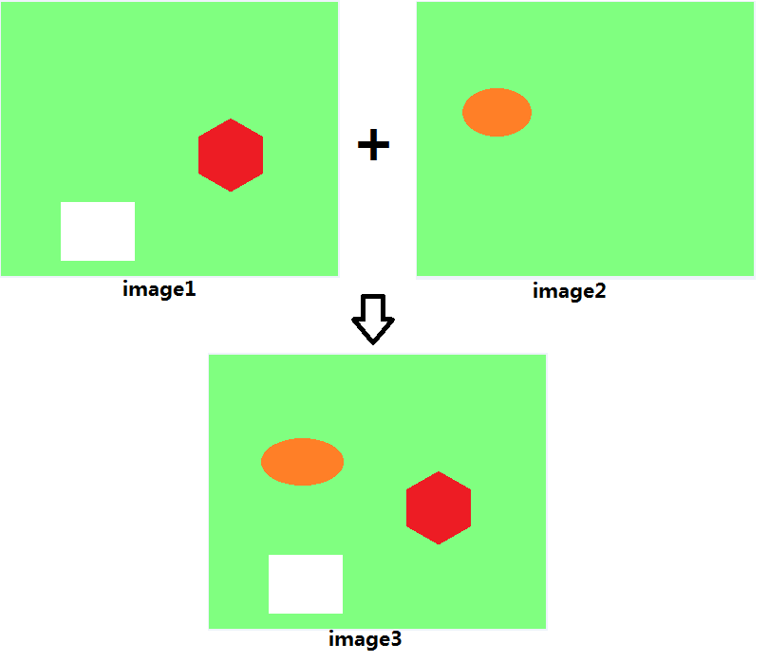
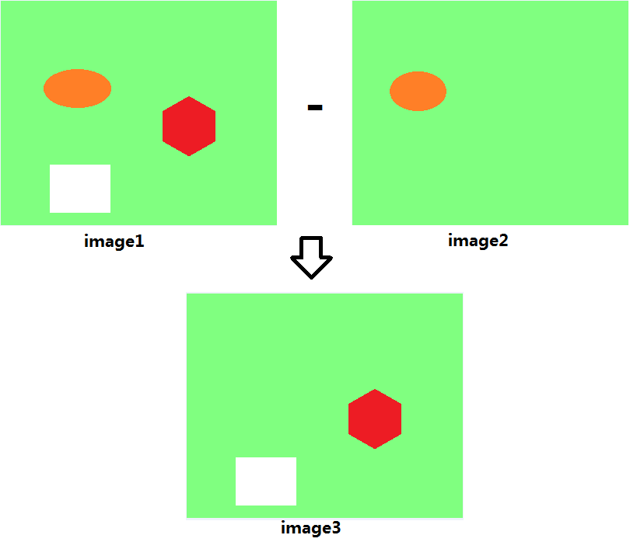
Méthodes de base utilisées
Pixel Addition
image + image(ou constante)
Pixel Soustraction
image - image

Slide 7
Méthodes de base utilisées
Thresholding–Seuillage
Remplace un à un les pixels d’une image à l’aide d’une valeur seuil ﬁxée
Morphologie–L’érosion
Eroder les limites des régions de pixels foreground

Slide 8
Algorithme de détection et suivie

Slide 9
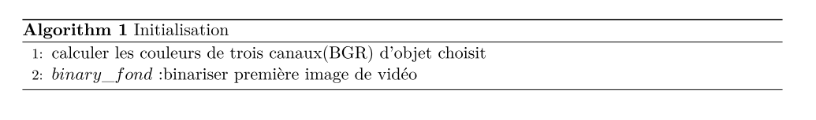
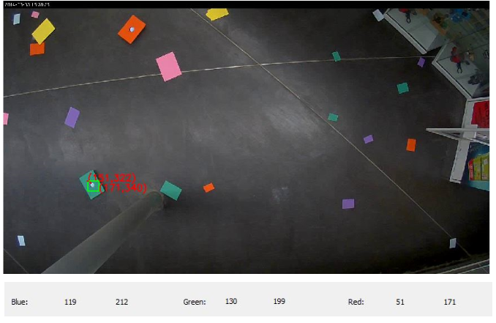
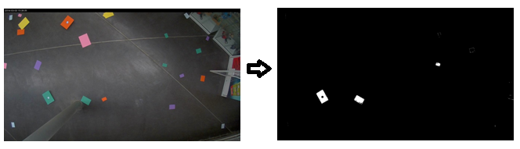
Algorithme de détection et suivi

Slide 10
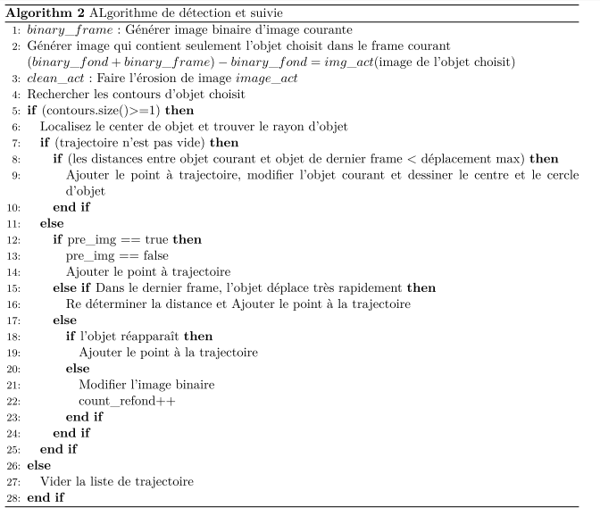
Algorithme de détection et suivi

Slide 11
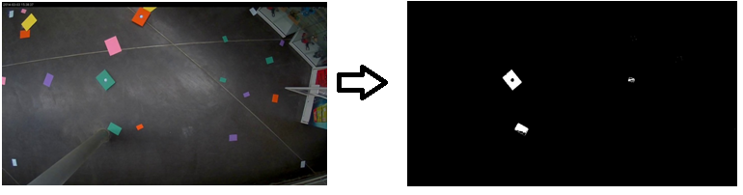
Algorithme de détection et suivi
1 Générer l’image binaire du frame courant.

Slide 12
Algorithme de détection et suivi

